Slide 1
Создание новых мест
дополнительного образования детей
в МБУ ДО «Дворец детского и юношеского творчества» городского округа город Октябрьский
Республики Башкортостан
в 2022 г.
Ульянова Вера Павловна,
директор МБУ ДО «ДДиЮТ» г.Октябрьский

Slide 2
Создание новых мест в 2022 году
На площадке МБУ ДО «ДДиЮТ» по адресу 35 мкр.д.15 А
планируется открытие объединения «Графический дизайн» технической направленности.
В рамках реализации федерального проекта «Успех каждого ребенка»
национального проекта «Образование» планируется приобретение оборудования:
Графические планшеты- 15 шт. Ноутбуки – 15 шт. Проектор Экран Принтер

Slide 3
Объем выделяемых средств
Федеральный бюджет
881 460,00
руб.
Региональный
бюджет
17988,98
руб.
Муниципальное образование
8993,94
руб.
ИТОГО 908 442,92
руб.

Slide 4
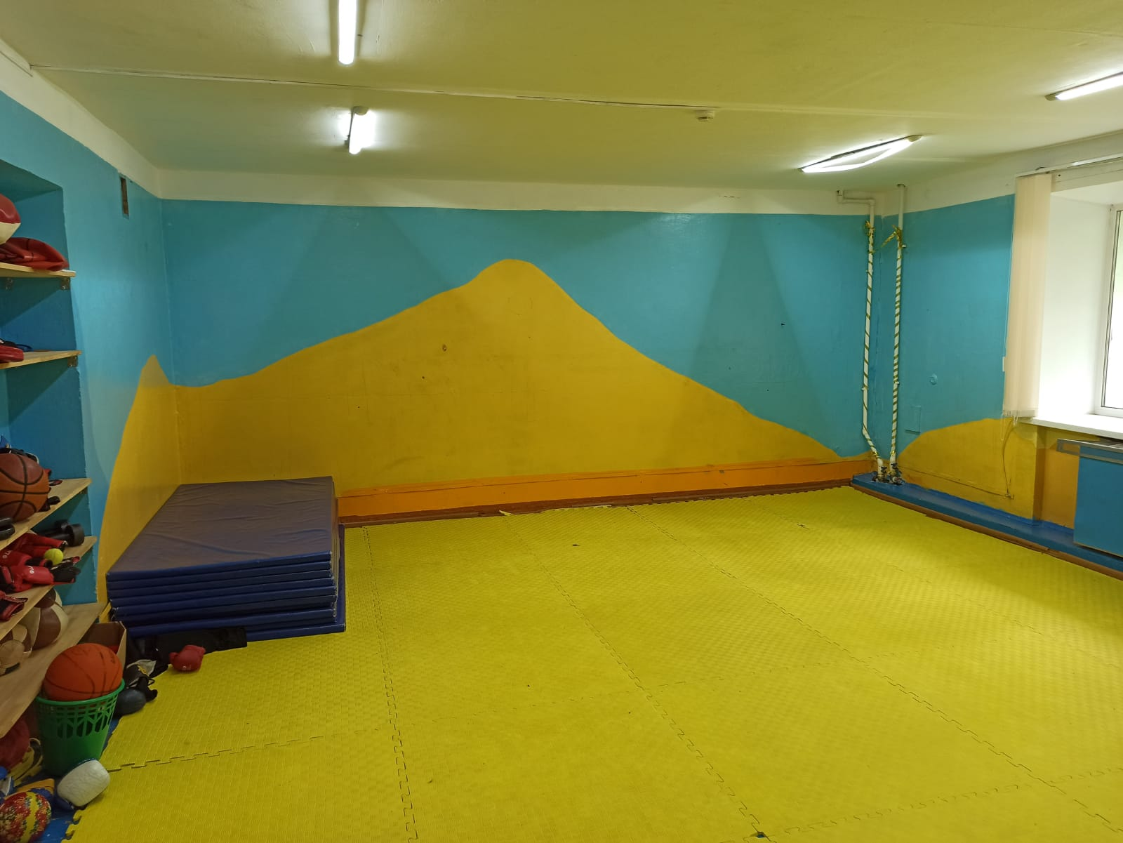
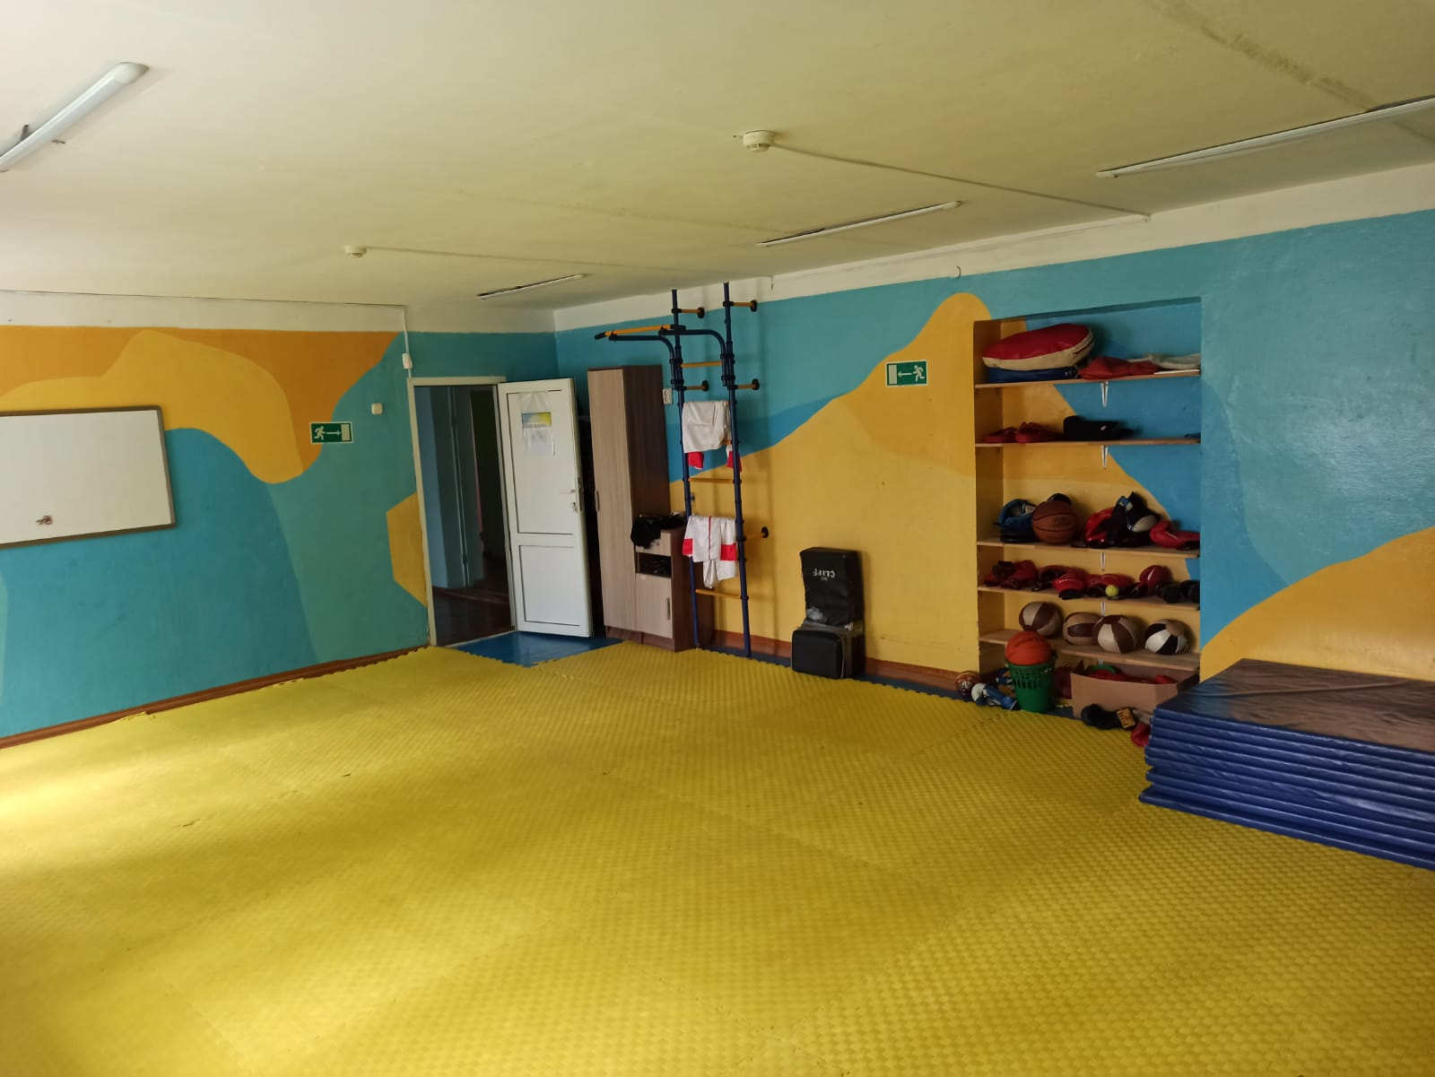
Создание новых мест в 2022 г. 60 новых мест

Slide 5
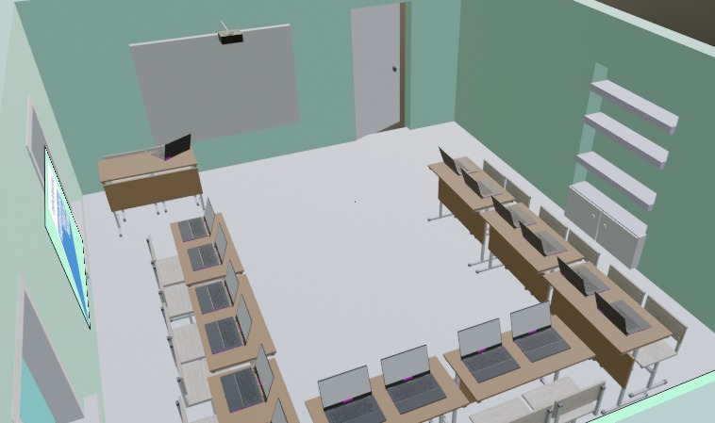
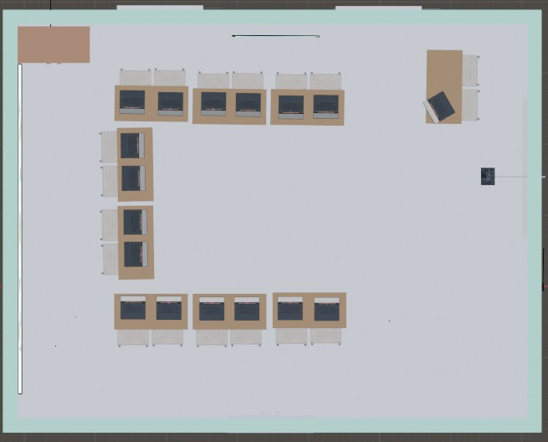
Дизайн-проект кабинета

Slide 6
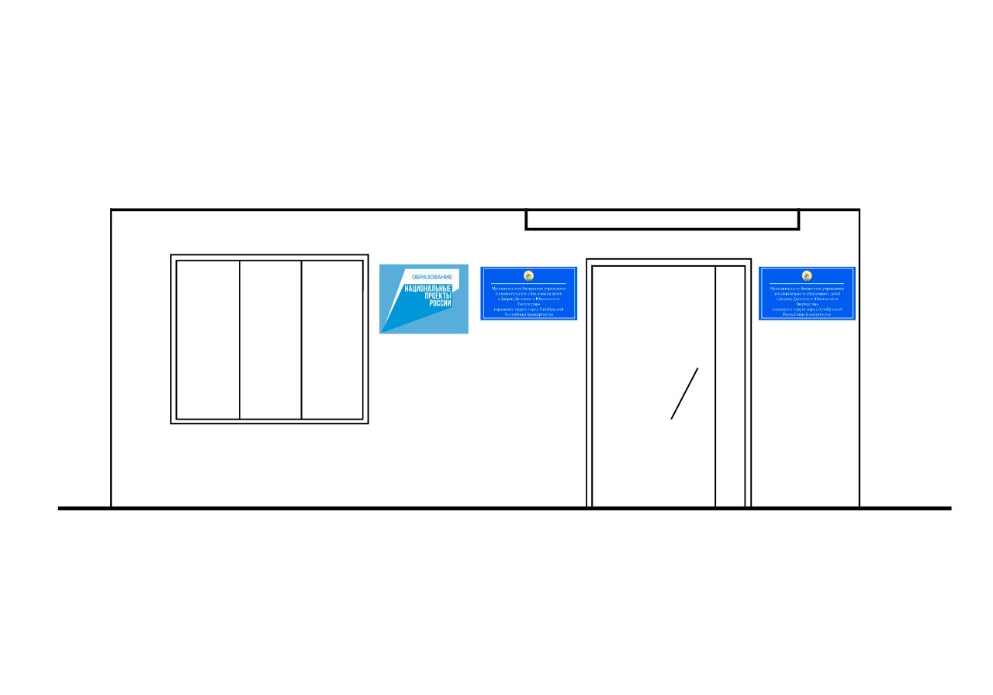
Брендирование входной группы

Slide 7
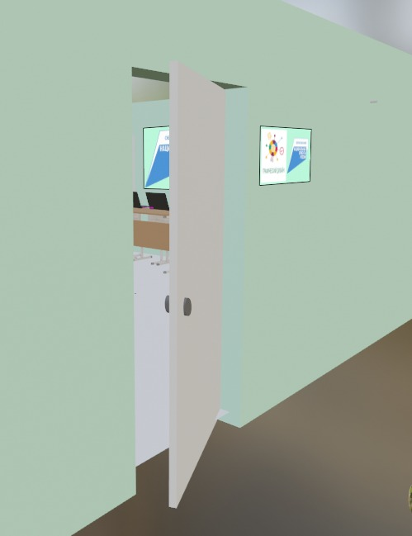
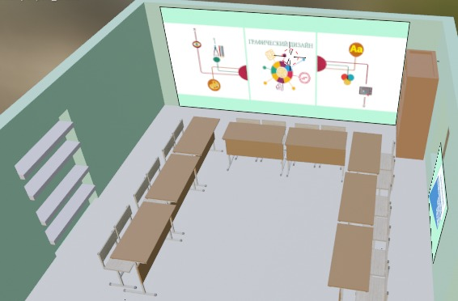
Зона брендирования новых мест

Slide 8
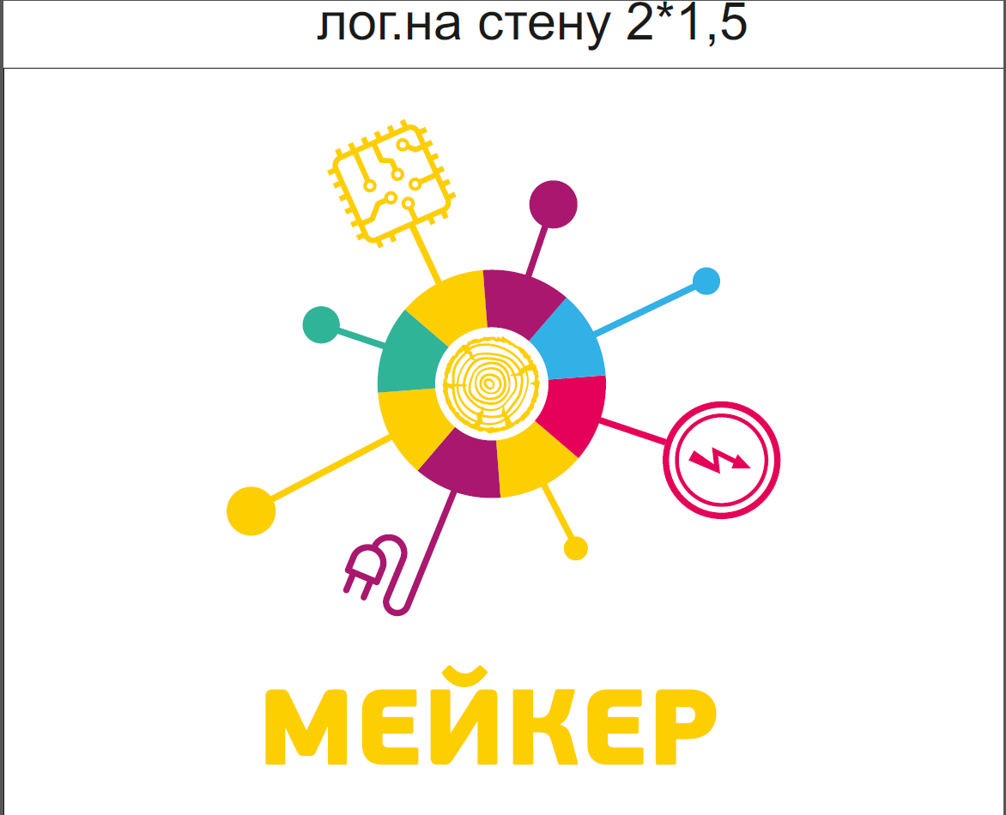
Зона брендирования новых мест

Slide 9
ДООП «Графический дизайн»
Возраст обучающихся: 12-15 лет
Срок освоения: с 1 сентября 2022 года по 31 мая 2023 год
Объем программы: 144 часа
Вид программы: модульная
Цель программы: развитие творческих способностей и компетенций в процессе освоения технических и художественных основ дизайнерской деятельности.

Slide 10
Планируемые результаты реализации программы
создание информационных и художественных объектов;
применение средств информационных технологий для выполнения практических задач;
разработка проектных продуктов, используя разнообразные источники и материалы, оформление результатов своей деятельности, представление их на современном уровне;
развитие навыков формулирования и обоснования собственного цельного мнения о возможностях, преимуществах и недостатках предлагаемого программного продукта

Slide 11
СПАСИБО ЗА ВНИМАНИЕ!

